Slide 1
爐管新人學習進度報告
2018.08.27 ~ 2018.09.09
SHCHOU 周尚勳
Notes:
115/11/08
Confidential

Slide 2
報告內容
一、兩周內爐管PM 內容
二、GRD 研磨時ALARM 處理程序
三、WSIX CLEAN BURN BOX 大致流程
四、總結 & 心得

Slide 3
一、兩周內爐管PM內容
日期 | 機台 | 內容 | 指導
08/27 (一) | LP-P6 | 3PM
08/28 (二) | F07 | YPM
08/29 (三) | GRD-2 | MPM
08/30 (四) | F45 | YPM
08/31 (五) | LP-P4 | 2PM
09/03 (一) | LP-N4 | SPM
09/04 (二) | QC七大手法+基本統計
09/05 (三) | 半導體展
09/06 (四) | 拿手機
09/07 (五) | LP-P3 | 3PM

Slide 4
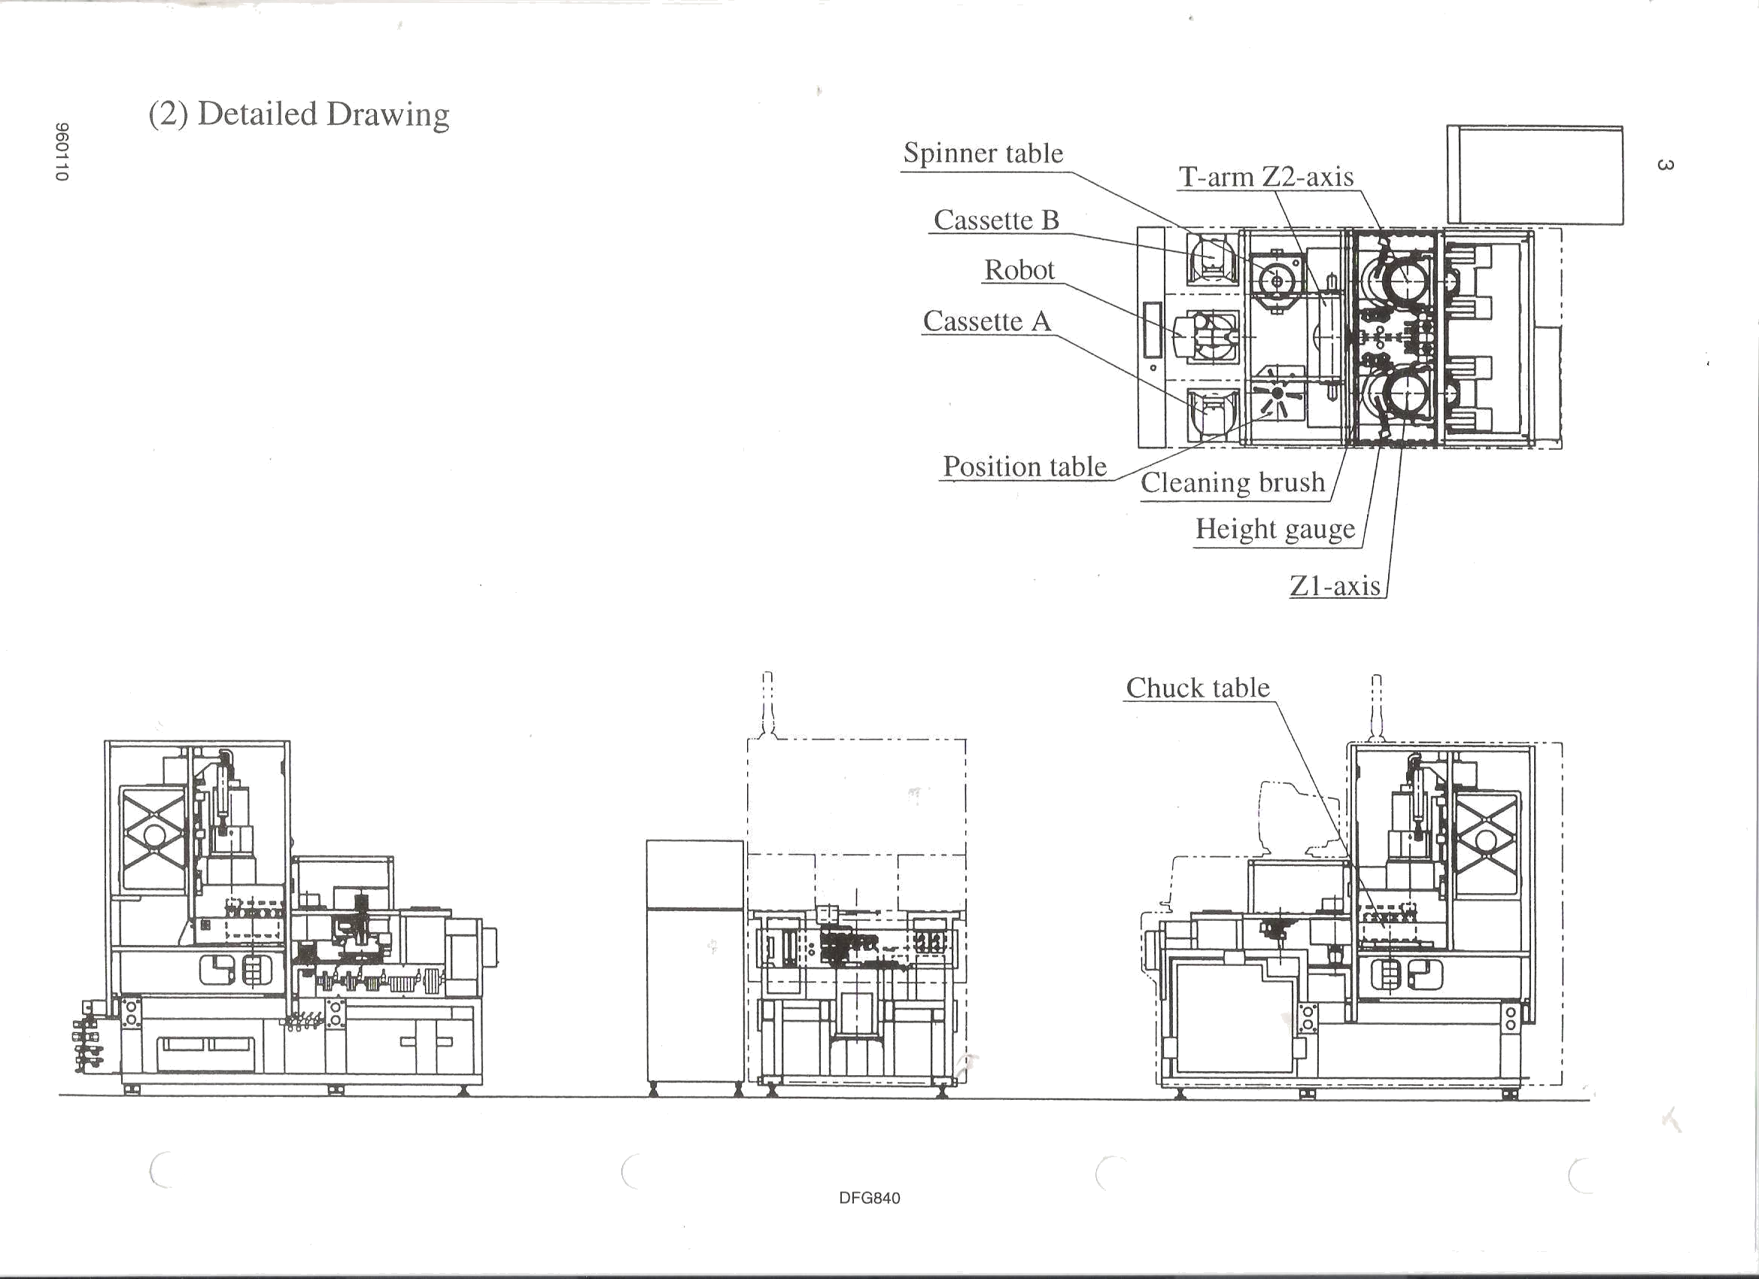
二、 GRD 研磨時ALARM 處理程序
  01. 當機台發生ALARM 而停止研磨時，要先確認好CASSETTE 裡產品總共有幾片、有幾片
  已經研磨過了、產品還在機台哪些位置上。
Z2
旋轉主軸
Z1
旋轉主軸
研磨基座
研磨基座
T-ARM
清洗區
定位盤
CHUCK TABLE
晶舟 B
機械手臂
晶舟 A

Slide 5
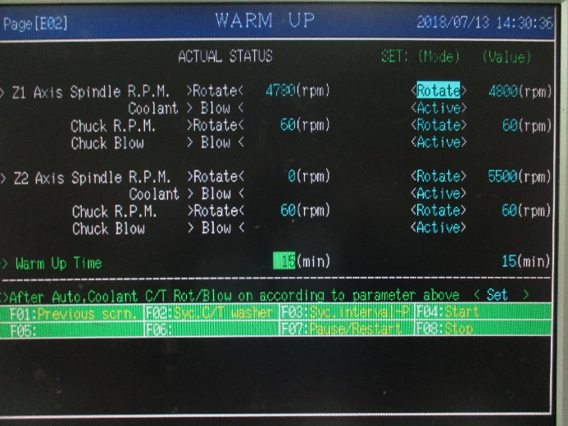
  02. 若是在ROBOT、POSITION TABLE、SPINNER TABLE (若有VACUUM 切OFF) 等
  可直接看到產品的部分，可直接先小心取回。
  03. 若是在Z1、Z2 的位置上，則跳出研磨畫面，WARM UP → STOP (F08)。

Slide 6
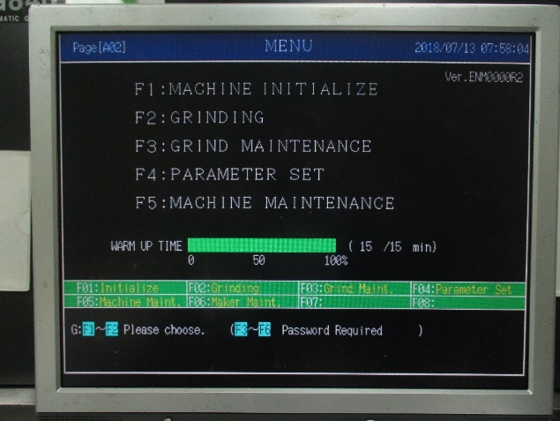
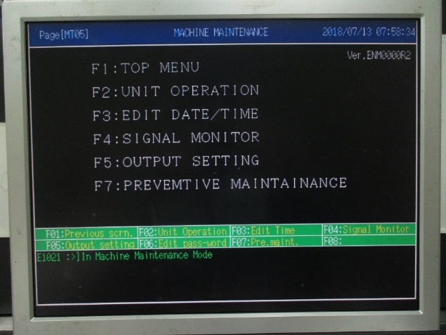
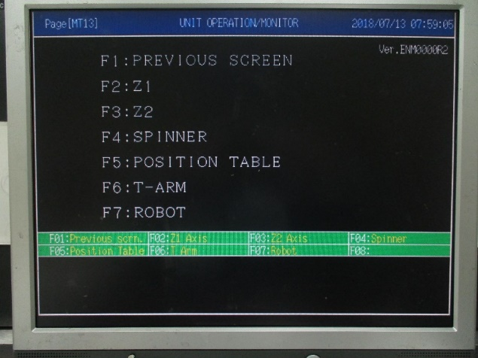
  04. TOP MENU → MACHINE MAINTENANCE (F05) → UNIT OPERATION (F02)
  T-ARM (F06) 讓Z1、Z2 升到最高。
  05. 接著把Z1 或Z2 的CHUCK TABLE VACUUM OFF。
  06. 選擇CHUCK TABLE VACUUM BLOW 後，小心將產品取出。
  07. 產品取出後機台做TEST RUN 沒問題後再交由EA 補RUN。

Slide 7
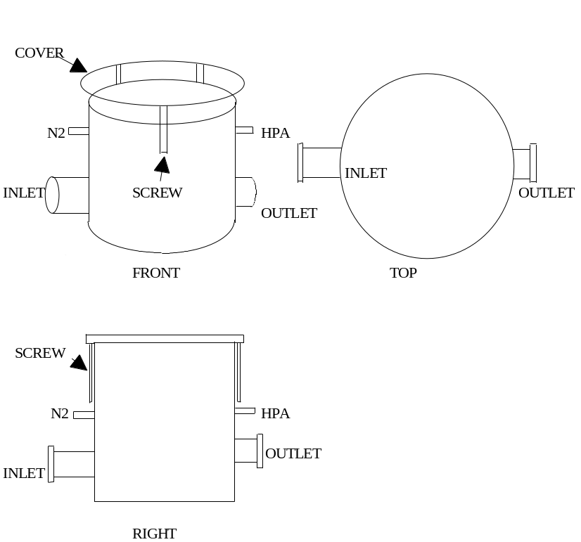
三、 WSIX CLEAN BURN BOX 大致流程
  01. 將機台Idle程式Stop
  02. 將四個Chamber Offline
  03. 關閉四個Chamber的Forline Vavle
  04. 至1F Clean Burn Box
  05. 將螺帽 & Washer拆下
  06. Cover拆下時將Low Vacuum備妥防止
  Powder揚起
  07. Clean完畢再將Cover & Washer &螺帽鎖緊
  08. 將機台復歸
Burn Box結構圖
  註：
  1.Clean A64 Burn Box時通知廠務先將
  Vesda警報關閉，以免粉塵誤觸警報
  2.Clean Burn Box時穿戴護目鏡 & 防靜電
  手套，以防造成眼睛傷害 & 靜電

Slide 8
四、總結 & 心得
這兩週中除了機台PM 外，也開始拿手機處理機台異常，一些比較常出現的小ALARM 也漸漸地比較熟悉了，但遇到不知如何處理的狀況時，在學長們的教導下累積經驗，希望往後在處理時能夠冷靜且更多技巧來解決機台異常。

